Slide 1
Ioc容器装配Bean（注解方式）
姜 涛

Slide 2
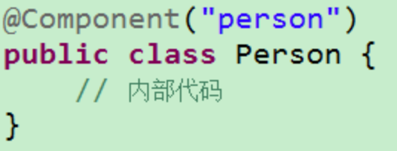
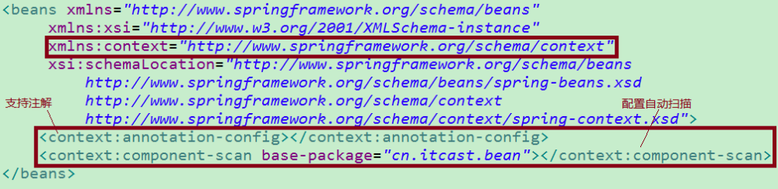
使用注解定义Bean
Spring2.5 引入使用注解去定义Bean
  @Component 描述Spring框架中Bean

Slide 3
使用注解定义Bean
除了@Component外，Spring提供了3个功能基本和@Component等效的注解
  @Repository 用于对DAO实现类进行标注
  @Service 用于对Service实现类进行标注
  @Controller 用于对Controller实现类进行标注
这三个注解是为了让标注类本身的用途清晰，Spring在后续版本会对其增强

Slide 4
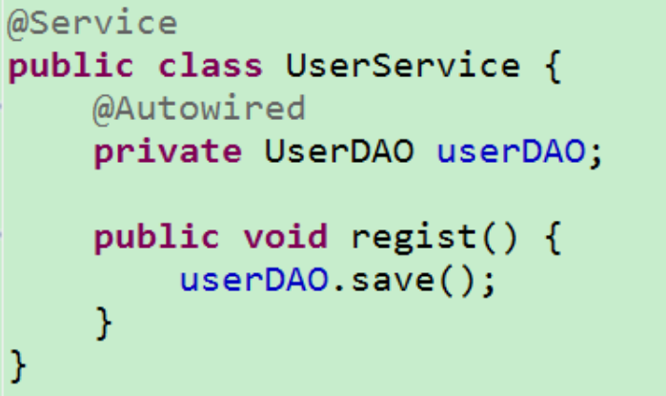
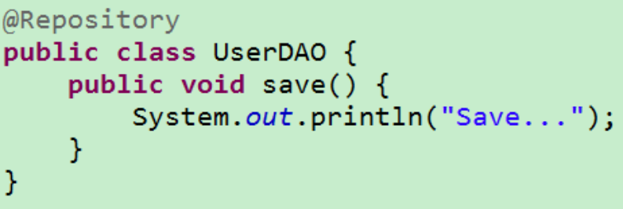
自动装配Bean
使用@Autowired 进行自动注入
@Service 标注业务类
@Repository 标注DAO
@Autowired 默认按照类型进行注入
  如果存在两个相同Bean类型相同，则按照名称注入
@Autowired注入时可以针对成员变量或者setter方法

Slide 5
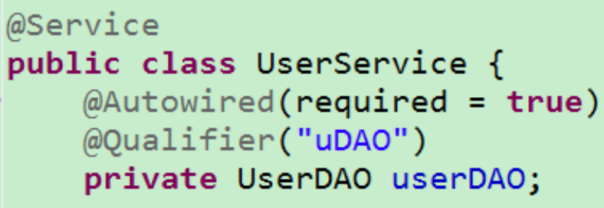
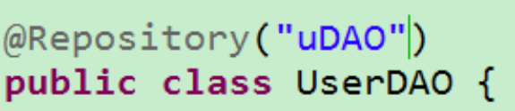
自动装配Bean
通过@Autowired的required属性，设置一定要找到匹配的Bean
使用@Qualifier指定注入Bean的名称
使用Qualifier 指定Bean名称后，注解Bean必须指定相同名称

Slide 6
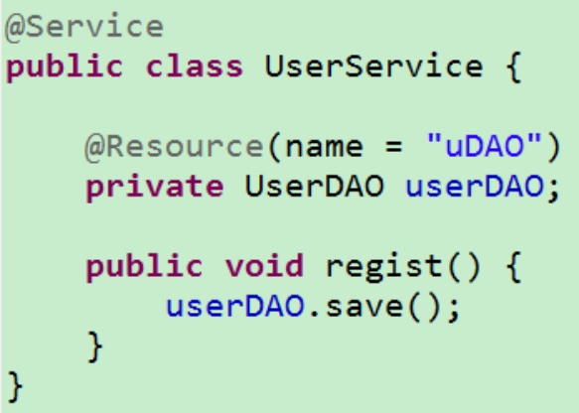
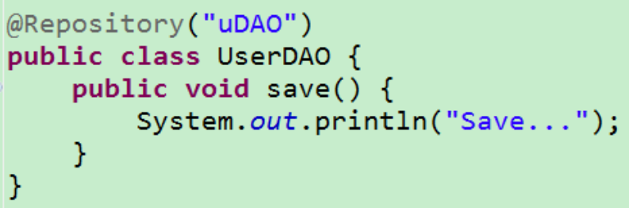
自动装配Bean (使用标准注解@Resource)
Spring提供对JSR-250中定义@Resource标准注解的支持
@Resource和@Autowired注解功能相似

Slide 7
指定Bean的初始化方法和销毁方法(注解)
    Spring初始化bean或销毁bean时，有时需要作一些处理工作，因此spring可以在创建和拆卸bean的时候调用bean的两个生命周期方法。
    <bean id=“foo” class=“...Foo”
    init-method=“setup”
    destory-method=“teardown”/>
当bean被载入到容器的时候调用setup
注解方式下:
@PostConstruct
初始化
当bean从容器中删除的时候调用teardown(scope= singleton有效)
注解方式如下:
@PreDestroy
销毁
北京传智播客教育 www.itcast.cn

Slide 8
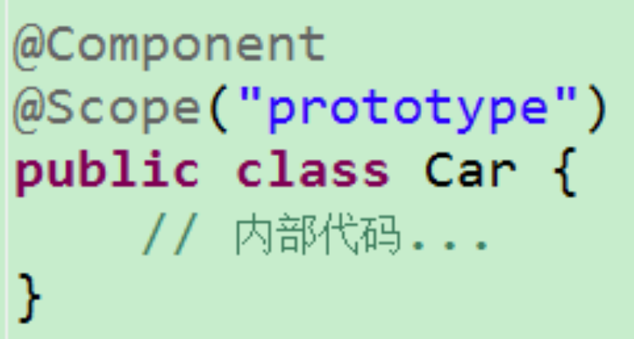
Bean的作用范围
使用注解配置的Bean和<bean>配置的一样，默认作用范围都是singleton
@Scope注解用于指定Bean的作用范围

Slide 9
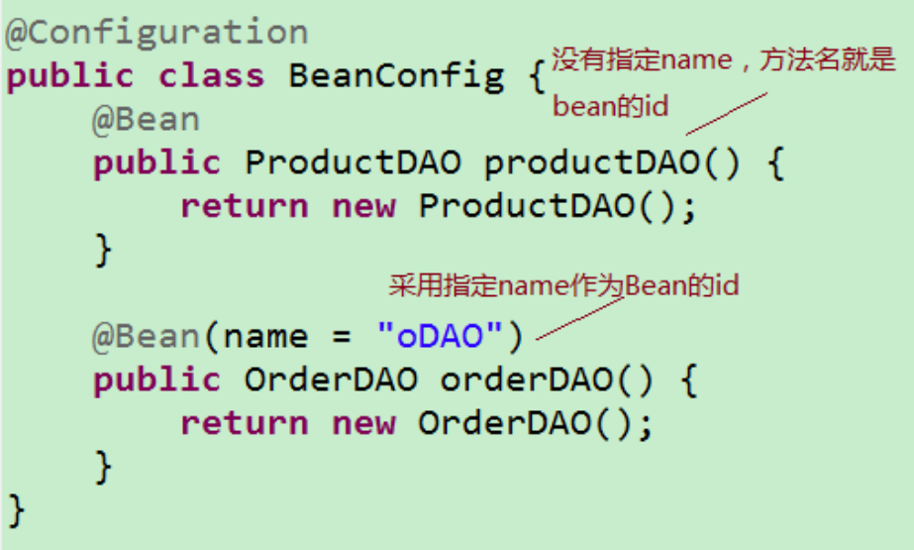
Spring3.0提供使用Java类提供Bean定义信息
Spring3.0以JavaConfig为核心，提供使用Java类定义Bean信息的方法
  @Configuration 指定POJO类为Spring提供Bean定义信息
  @Bean 提供一个Bean定义信息

Slide 10
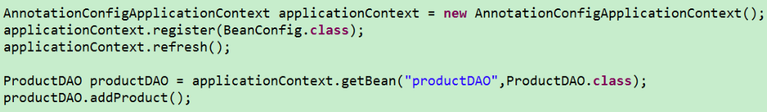
采用手动方式加载@Configuration配置类
Spring提供AnnotationConfigApplicationContext 用于加载使用@Configuration 配置注解工厂类
register方法 用于向 注解上下文对象 添加一个配置类
refresh 刷新容器以应用这些注册的配置类

Slide 11
传统XML配置和注解配置混合使用
1、引入context命名空间
<beans xmlns="http://www.springframework.org/schema/beans"
xmlns:xsi="http://www.w3.org/2001/XMLSchema-instance"
xmlns:context="http://www.springframework.org/schema/context"
xsi:schemaLocation="http://www.springframework.org/schema/beans
http://www.springframework.org/schema/beans/spring-beans.xsd
http://www.springframework.org/schema/context
http://www.springframework.org/schema/context/spring-context.xsd">
2、在配置文件中添加context:annotation-config标签
<context:annotation-config/>
使@Resource、@ PostConstruct、@ PreDestroy、@Autowired注解生效

Slide 12
多种装配Bean方式比较
 | 基于XML配置 | 基于注解配置 | 基于Java类配置
Bean定义 | <bean id="..." class="..." /> | @Component 衍生类@Repository @Service @Controller | @Configuration标注类，@Bean标注提供Bean方法
Bean名称 | 通过 id或name指定 | @Component("person") | @Bean("person")
Bean注入 | <property> 或者 通过p命名空间 | @Autowired 按类型注入 @Qualifier按名称注入 | 在方法内部编写注入代码逻辑
生命过程、Bean作用范围 | init-method destroy-method 范围 scope属性 | @PostConstruct 初始化 @PreDestroy 销毁 @Scope设置作用范围 | 在方法内部调用初始化方法 @Scope指定范围
适合场景 | Bean来自第三方，使用其它命名空间 | Bean的实现类由用户自己开发 | 实例化Bean的逻辑比较复杂

